Slide 1
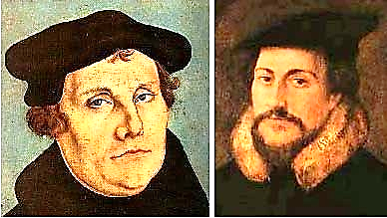
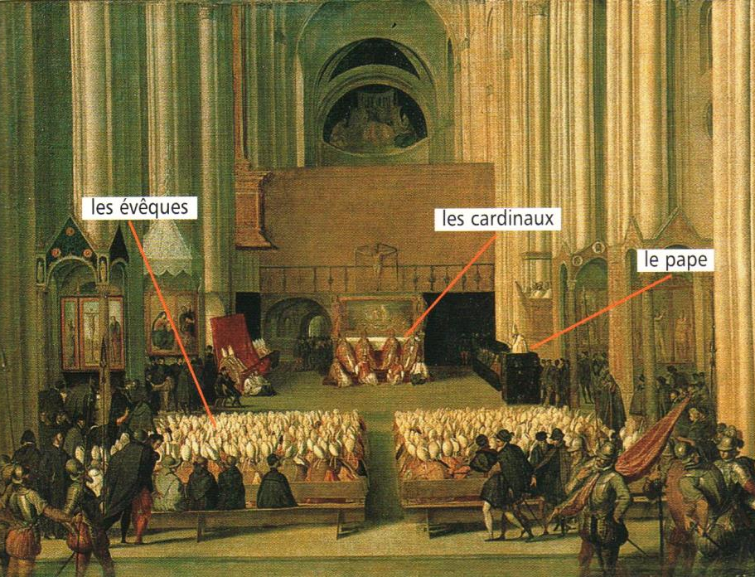
H3
Les réformes religieuses
Les temps modernes
CM2
1
Les débuts du protestantisme
Vers 1520, un moine allemand appelé Luther critique fortement l’église catholique. Il pense que le clergé ne donne pas bon exemple : les curés sont ignorants, les évêques et les papes font mal leur travail et vivent dans le luxe. Il crée la première église protestante. Vers 1540, le Français Calvin introduit en France les idées de cette réforme.
Doc 1 : Luther et Calvin
La réforme commence en octobre 1517 lorsque Luther affiche sur la porte de l’église d’un château les reproches qu’il fait à l’Eglise et ses propositions pour la réformer.
2
Le sais-tu ?
Le redressement catholique
L’église catholique doit se redresser pour arrêter les progrès du protestantisme et se renouveler. Pour cela, elle précise sa doctrine (l’ensemble de ses croyances) au cours du concile (réunion des évêques) de Trente (doc 2) de 1545 à 1563. Elle améliore la conduite du clergé et réaffirme l’autorité du pape.
❶ Réponds aux questions
Doc 2 : Concile de Trente (1545-1563)
1) Quels personnages sont à l’origine de ces réformes religieuses ? ____________________
_________________________________________________________________________________
2) Pourquoi l’église catholique veut-elle se redresser ? _______________________________
_________________________________________________________________________________
3) Comment le fait-elle ? Et quand ? ________________________________________________

Slide 2
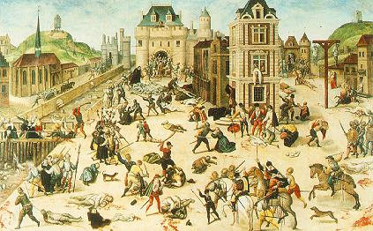
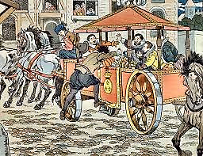
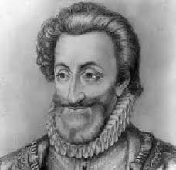
H3
Les réformes religieuses
Les temps modernes
CM2
3
Les guerres de religion
De 1562 à 1598, huit guerres de religion opposent les catholiques et le roi aux protestants. L’épisode le plus connu est le massacre de la Saint Barthélémy dans la nuit du 23 au 24 août 1572. Des milliers de protestants sont tués à Paris et en Province.
Doc 3 : Le massacre de la Saint Barthélémy
❷ Vrai ou faux ?
4
Henri IV
Il y a eu 8 guerres de religion ______
Pendant les guerres de religion, de nombreux catholiques sont tués ______
Le nouveau roi s’appelle Henri IV ______
Il est tout de suite accepté par les catholiques ______
Il devient protestant en 1589 ______
L’Edit de Nantes permet de pratiquer la religion que l’on veut ______
Henri IV est mort de vieillesse ______
Le trône revient en 1589 au protestant Henri de Navarre, futur Henri IV. Mais les catholiques ne veulent pas d’un roi protestant. Il se convertit au catholicisme en 1593 pour rétablir la paix et se faire reconnaître par les catholiques.
Il met fin aux guerres de religion et accorde la liberté religieuse par l’Edit de Nantes en 1598.
Mais ce roi, artisan de paix, se fait assassiner par Ravaillac en 1610.
Doc 4 : L’assassinat de Henri IV par Ravaillac
Doc 4 : Le roi Henri IV
❸ Sur cette ligne du temps :
Ecris au bon endroit : a) Edit de Nantes, b) mort de Ravaillac c) Calvin, d) massacre St Barthélémy, e) Luther
Repasse en rouge la période du règne de Henri IV
1520
1540
1572
1598
1610

Slide 3
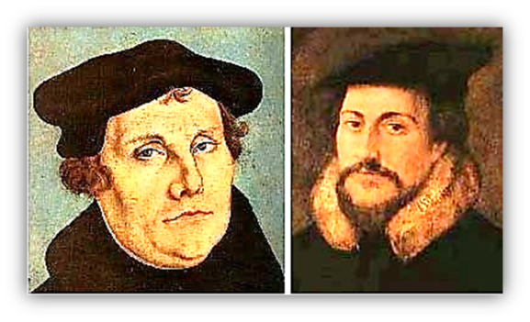
H3
Les réformes religieuses
Les temps modernes
Leçon
CM2
De 1545 à 1563
De 1562 à 1598
Concile de Tente
Les guerres de religion
Vers 1520
1598
1610
Début de la réforme de Luther
Edit de Nantes
Mort de Henri IV
1510
1550
1600
Temps modernes
Je retiens
Le début du protestantisme
Vers 1520, un moine allemand appelé ______________ critique fortement l’église __________________________ . Il crée la première église __________________________ . Vers 1540, le Français ______________ introduit en France les idées de cette réforme.
Le redressement de l’église catholique
L’église catholique doit se __________________ pour arrêter les progrès du protestantisme et se renouveler. Pour cela, elle précise sa doctrine* au cours du concile* de Trente de __________ à __________ et rétablit l’autorité du ___________ .
Les guerres de religion
De 1562 à 1598, huit guerres de religion opposent les catholiques et le roi aux __________________________ . L’épisode le plus connu est le massacre de la _____________
______________________ en août 1572. Des milliers de protestants sont tués.
Henri IV
Henri IV, protestant, devient roi en __________ . Mais les catholiques le rejettent. Il se convertit au ______________________ en 1593 pour rétablir la ____________ et se faire accepter.
Il met fin aux guerres de religion et accorde la ________________ ____________________ par l’Edit de Nantes en 1598.
Mais ce roi, artisan de paix, se fait _____________________ par Ravaillac en 1610.
Lexique
Luther et Calvin
Le roi Henri IV
Un concile : Réunion des évêques, des cardinaux et du pape pour traiter des affaires de l’église catholique
Une doctrine : ensemble des croyances d’une religion

Slide 4
H3
Les réformes religieuses
Les temps modernes
CM2
Correction des exercices
❶ Réponds aux questions
1) Quels personnages sont à l’origine de ces réformes religieuses ? Ce sont le moine allemand Luther et le français Calvin
2) Pourquoi l’église catholique veut-elle se redresser ? Elle veut se redresser pour arrêter les progrès du protestantisme et se renouveler
3) Comment le fait-elle ? Et quand ? Elle le fait par le concile du Trente de 1545 à 1563
❷ Vrai ou faux ?
Il y a eu 8 guerres de religion vrai
Pendant les guerres de religion, de nombreux catholiques sont tués faux ce sont des protestants
Le nouveau roi s’appelle Henri IV vrai
Il est tout de suite accepté par les catholiques faux, les catholiques ne veulent pas d’un roi protestant
Il devient protestant en 1589 faux c’est en 1593
L’Edit de Nantes permet de pratiquer la religion que l’on veut vrai
Henri IV est mort de vieillesse faux il s’est fait assassiner par Ravaillac en 1610
❸ Sur cette ligne du temps :
Ecris au bon endroit : a) Edit de Nantes, b) mort de Ravaillac c) Calvin, d) massacre St Barthélémy, e) Luther
Repasse en rouge la période du règne de Henri IV
1520
1540
1572
1598
1610
e
c
d
a
b

Slide 5
H2
La Renaissance
Les temps modernes
Leçon
CM2
De 1545 à 1563
De 1562 à 1598
Concile de Trente
Les guerres de religion
Vers 1520
1598
1610
Début de la réforme de Luther
Edit de Nantes
Mort de Henri IV
1510
1550
1600
Temps modernes
Je retiens
Le début du protestantisme
Vers 1520, un moine allemand appelé Luther critique fortement l’église catholique.
Il crée la première église protestante. Vers 1540, le Français Calvin introduit en France les idées de cette réforme.
Le redressement de l’église catholique
L’église catholique doit se redresser pour arrêter les progrès du protestantisme et se renouveler. Pour cela, elle précise sa doctrine* au cours du concile* de Trente de 1545 à 1563 et rétablit l’autorité du Pape.
Les guerres de religion
De 1562 à 1598, huit guerres de religion opposent les catholiques et le roi aux protestants . L’épisode le plus connu est le massacre de la Saint Barthélémy en août 1572. Des milliers de protestants sont tués.
Henri IV
Henri IV, protestant, devient roi en 1589 . Mais les catholiques le rejettent. Il se convertit au Catholicisme en 1593 pour rétablir la paix et se faire accepter.
Il met fin aux guerres de religion et accorde la liberté religieuse par l’Edit de Nantes en 1598.
Mais ce roi, artisan de paix, se fait assassiner par Ravaillac en 1610.
Lexique
Luther et Calvin
Le roi Henri IV
Un concile : Réunion des évêques, des cardinaux et du pape pour traiter des affaires de l’église catholique
Une doctrine : ensemble des croyances d’une religion

